Slide 2
DIRECCIÓN DE PLANIFICACION TERRITORIAL E INSTITUCIONAL

Slide 3
DANDO CUMPLIMINETO A LOS EJES DEL PLAN DE TRABAJO DE LA ACTUAL ADMINISTRACION.
EJE ECONOMICO-PRODUCTIVO
EJE SEGURIDAD INTEGRAL
EJE AMBIENTAL
El departamento de Planificación Territorial e Institucional a desarrollado las siguientes actividades desde el 15 de mayo hasta el 31 de diciembre del año 2023

Slide 4
CATASTROS Y PATRIMONIO
Mediante convenio realizado con el MIDUVI se legalizaron terrenos rurales de forma gratuita entregando las escrituras públicas de terrenos menores de 2000 m2 a 36 familias del : Carmen de Chiviaza. Centro de Chiviaza, Moisés del Bosque, Valle del Castillo, Tres Cruces (Metzankim).
Elaboración en coordinación con el Área de Gestión Territorial, y el concejal encargado de la comisión de Planificación se actualizó ORDENANZA QUE REGLAMENTA LA DETERMINACIÓN, ADMINISTRACIÓN Y RECAUDACIÓN DE LAS TASAS POR SERVICIOS TÉCNICOS Y ADMINISTRATIVOS QUE EL GOBIERNO AUTÓNOMO DESCENTRALIZADO MUNICIPAL DE LIMON INDANZA PRESTA A LOS CONTRIBUYENTES.
Atención Ciudadana para la realización de Tramites de Compra – Venta de Terrenos, Regularización de Tierras, Adjudicación en el Area Urbana
Apoyo interno con información catastral para todos los departamentos que lo requieren.
Legalización de los Terrenos para el Proyecto de Agua Potable para General Plaza.
Legalizacion de Terreno para la Planta de Aguas Residuales en la Comunidad Yanguza.

Slide 5
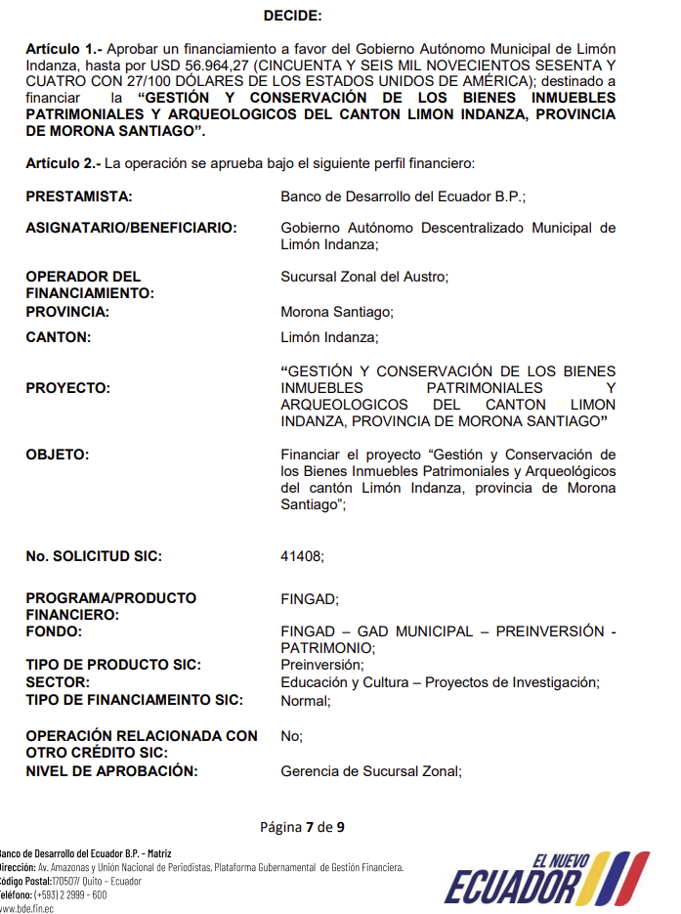
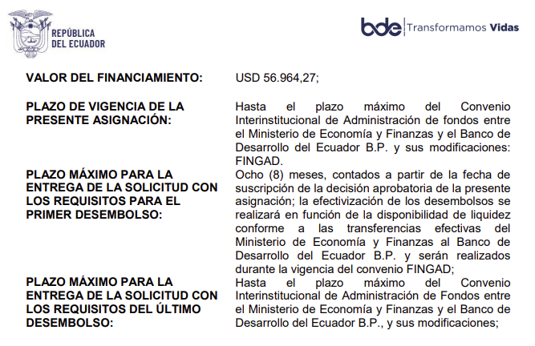
PROYECTO GESTION Y CONSERVACIÓN DE LOS BIENES INMUEBLES PATRIMONIALES Y ARQUEOLÓGICOS DEL CANTON LIMON INDANZA, PROVINCIA DE MORONA SANTIAGO
MONTO USD 56.964,27
FONDOS NO REEMBOLSABLES
EL PRESENTE PROYECTO BRINDA HERRAMIENTAS Y SOLUCIONES PARA CONSERVACION DE CASAS PATRIMONIALES Y DE BIENES ARQUEOLÓGICOS DE LIMON INDANZA. EN CASO DE CONTINUAR DENTRO DEL INVENTARIO PATRIMONIAL

Slide 6
GESTION TERRITORIAL
Planificación vial de los centros poblados El Cisne, Pupunas, San José y Pambilar.
Planificación vial Del Barrio La Merced
Plan de Ordenamiento Territorial PDOT, Etapa Preparatorio e Inicio de Etapa de Diagnóstico.
Informes de Aprobación de Planos Arquitectónicos, Fraccionamientos, Permisos de Construcción Menor, Inspecciones.
Elaboración en coordinación con el Área de Gestión Territorial, y el concejal encargado de la comisión de Planificación se actualizó ORDENANZA QUE REGLAMENTA LA DETERMINACIÓN, ADMINISTRACIÓN Y RECAUDACIÓN DE LAS TASAS POR SERVICIOS TÉCNICOS Y ADMINISTRATIVOS QUE EL GOBIERNO AUTÓNOMO DESCENTRALIZADO MUNICIPAL DE LIMON INDANZA PRESTA A LOS CONTRIBUYENTES.
Atención Ciudadana para la realización de Tramites de Compra – Venta de Terrenos, Regularización de Tierras, Adjudicación en el Area Urbana
Apoyo interno con información catastral para todos los departamentos que lo requiere.

Slide 7
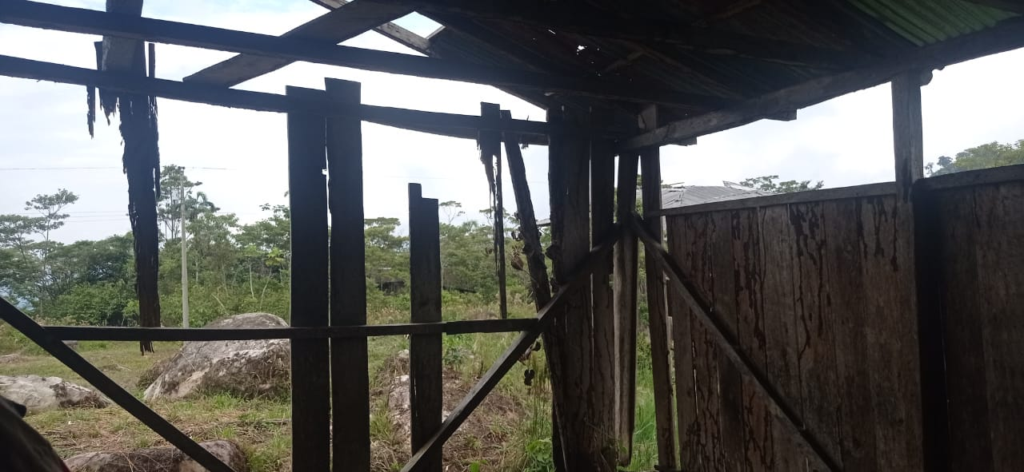
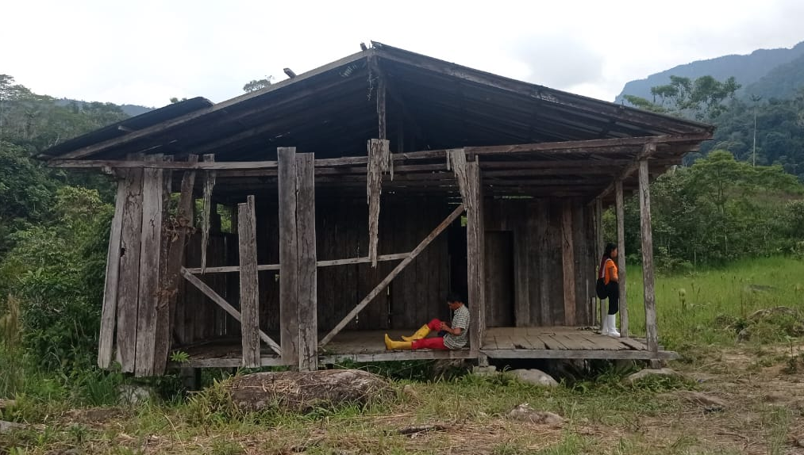
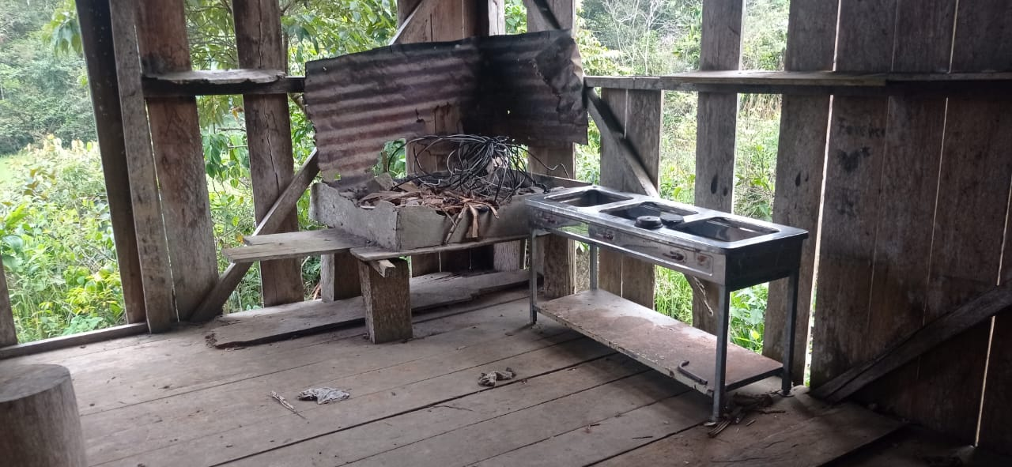
Proyecto Casa Comunal San José Obrero.
Estado Actual

Slide 8
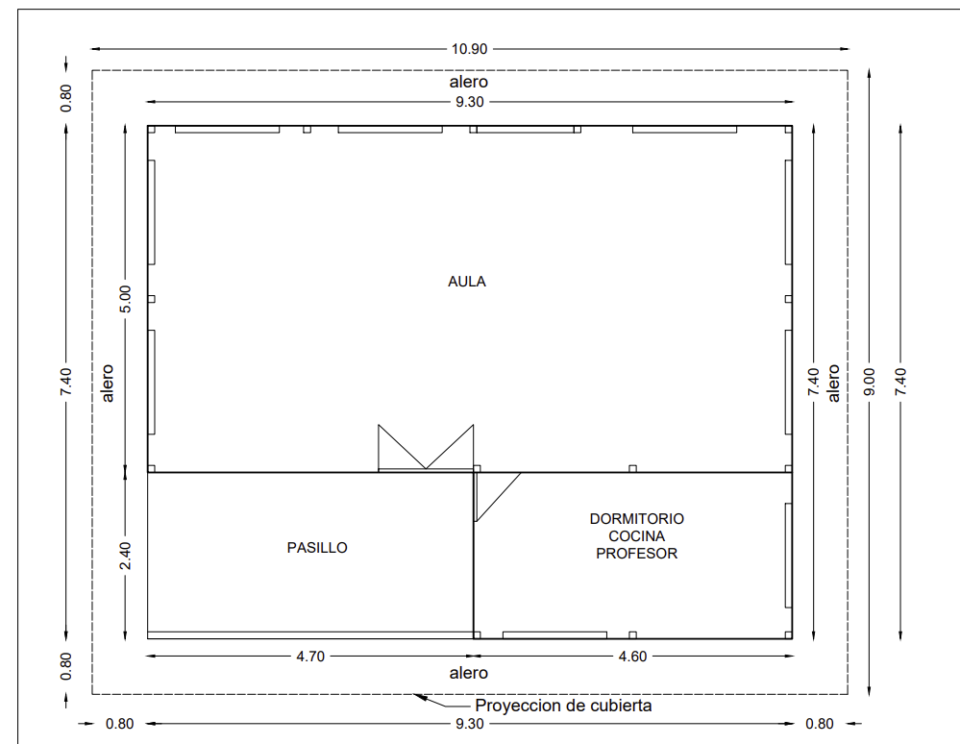
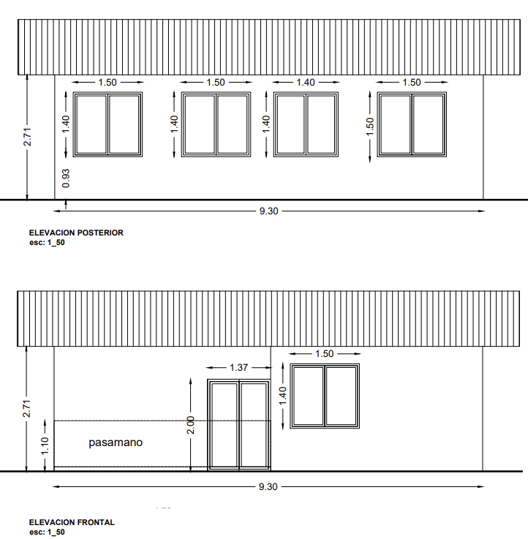
Proyecto que contempla la reparación de la Casa Comunal
En San José Obrero

Slide 9
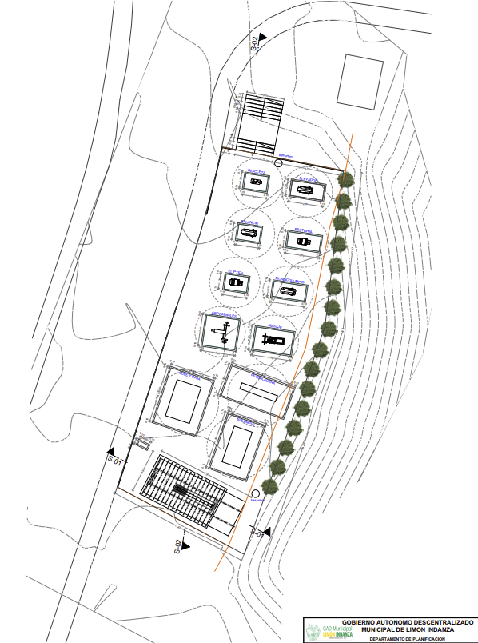
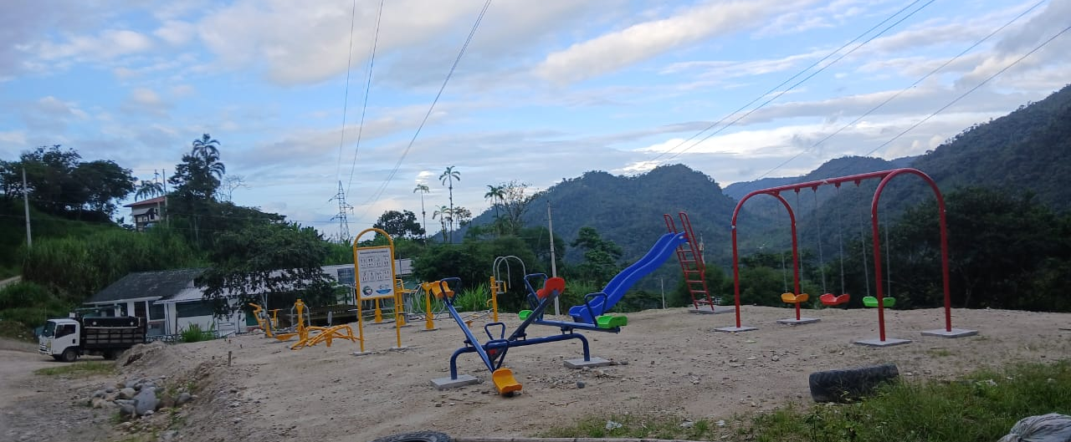
Apoyo con el Diseño, Seguimiento y Equipos para Parque Infantil El Rosario

Slide 10
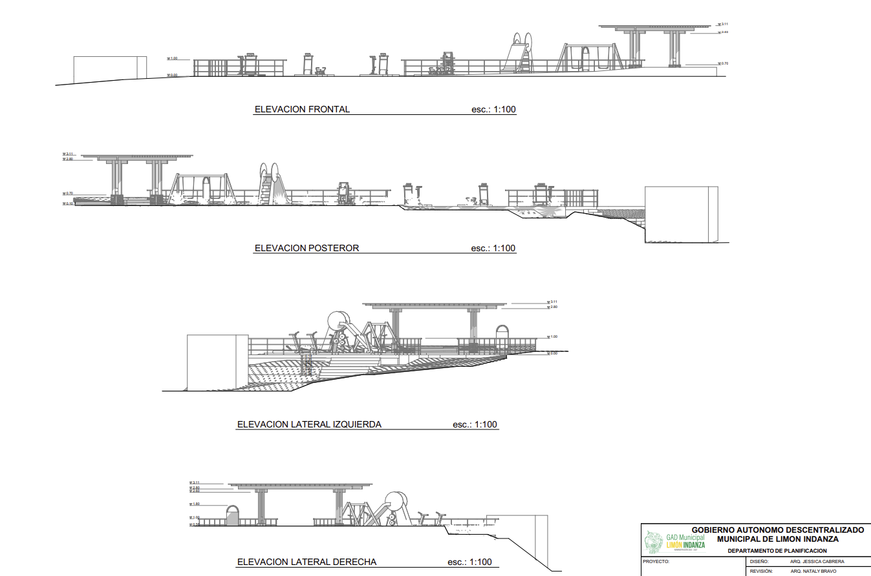
Propuesta arquitectónica, apoyo con el personal técnico y Equipos para la construcción del Parque.

Slide 11
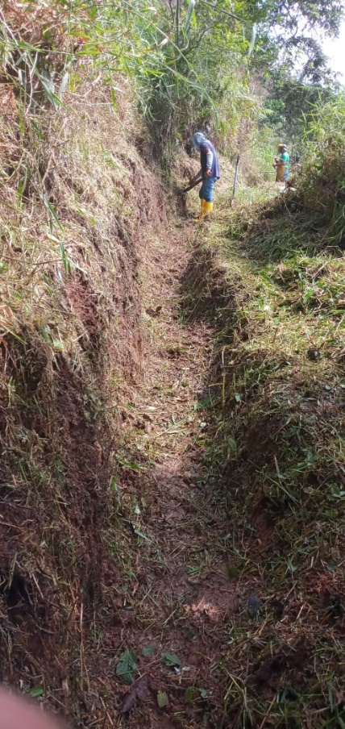
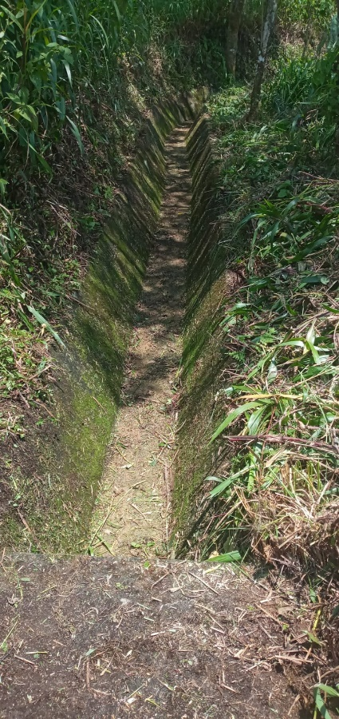
GESTION DE RIESGOS
Reducir las vulnerabilidades ante los eventos adversos
Se ha realizado el mantenimiento de cunetas de coronación en los meses de Octubre del 2023 y Diciembre 2023.

Slide 12
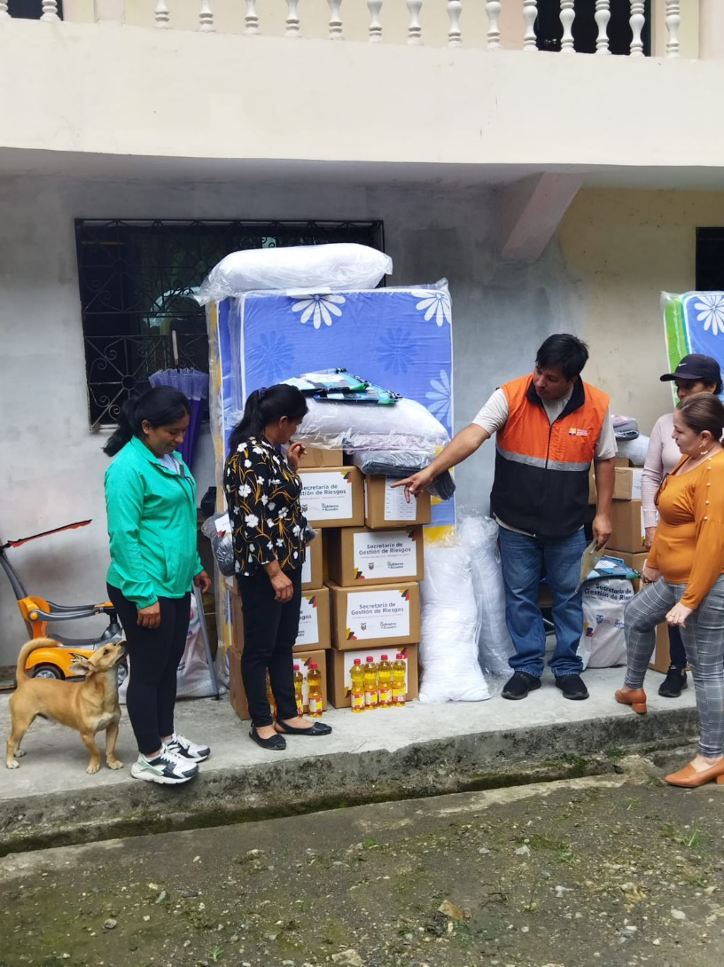
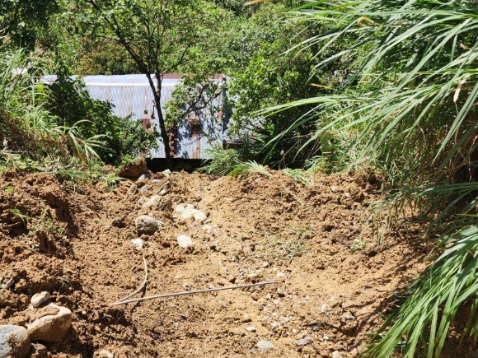
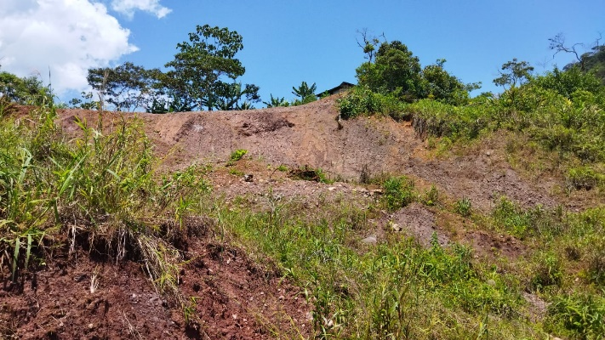
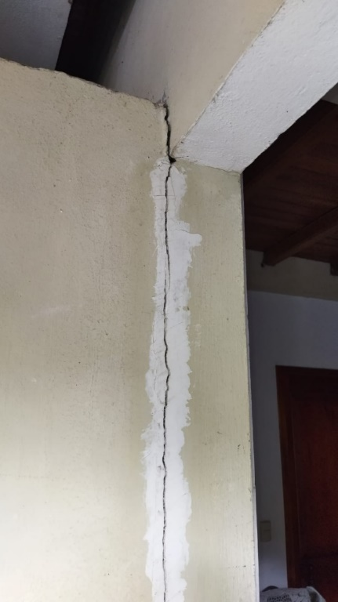
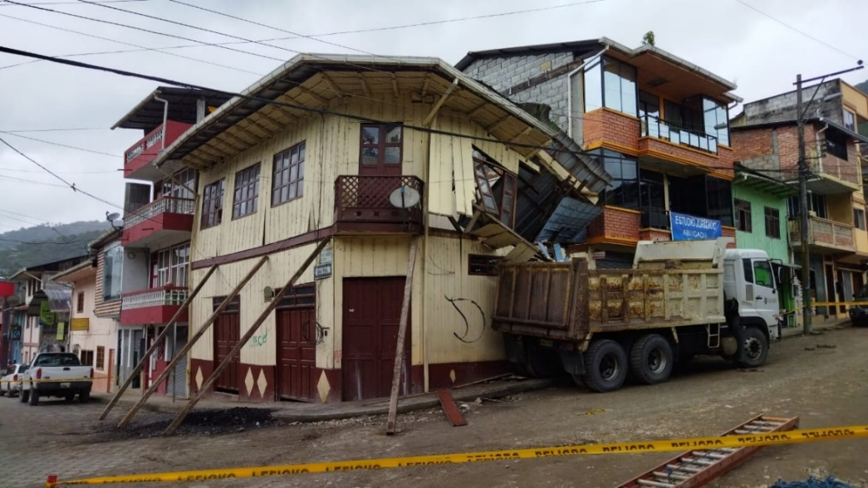
Se Brindó asistencia en eventos de deslizamientos y afecciones estructurales

Slide 13
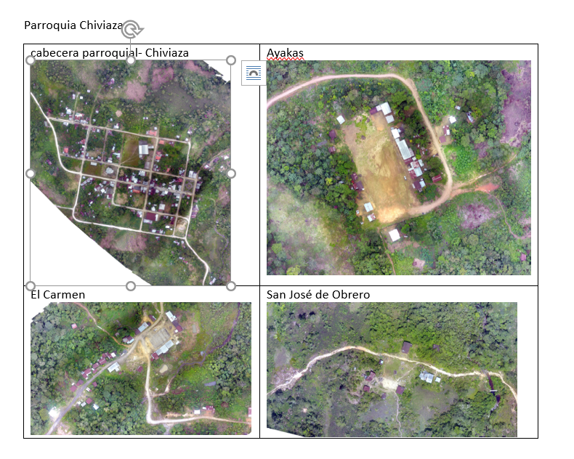
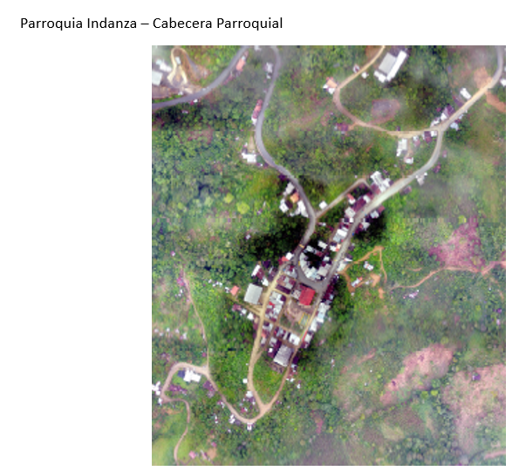
Levantamiento de información realizando Ortofotos con Drone en los Centros Poblados.
Información generada que permite planificar el crecimiento organizado de los centros poblados.

Slide 14
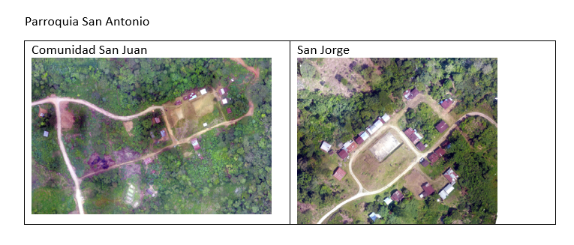
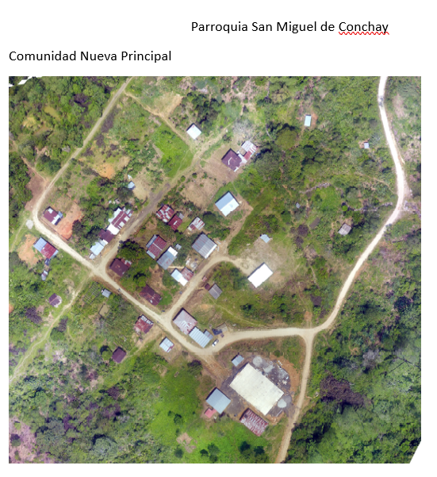
Levantamiento de información realizando Ortofotos de varios Centros Poblados.

Slide 15
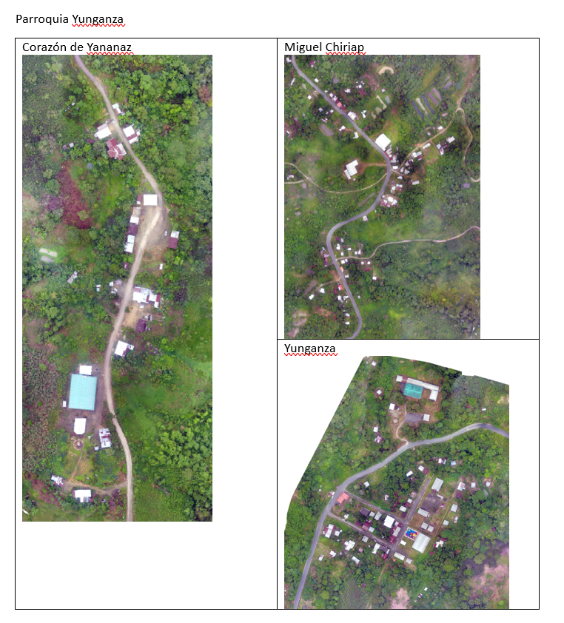
Levantamiento de información realizando Ortofotos de varios Centros Poblados.
La información Generada permite obtener Mapas de Riesgos, dar seguimiento y control a los cambios que se producen con el fin de precautelar la seguridad.

Slide 16
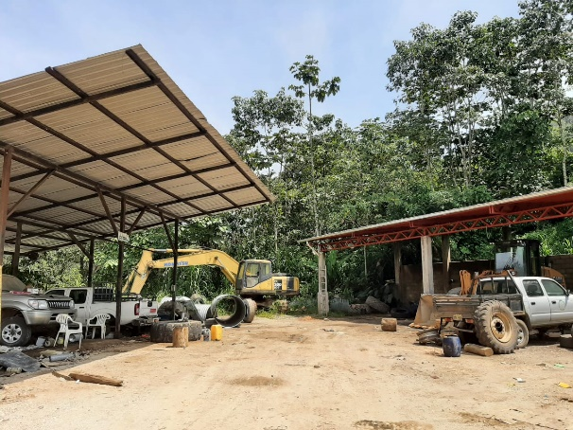
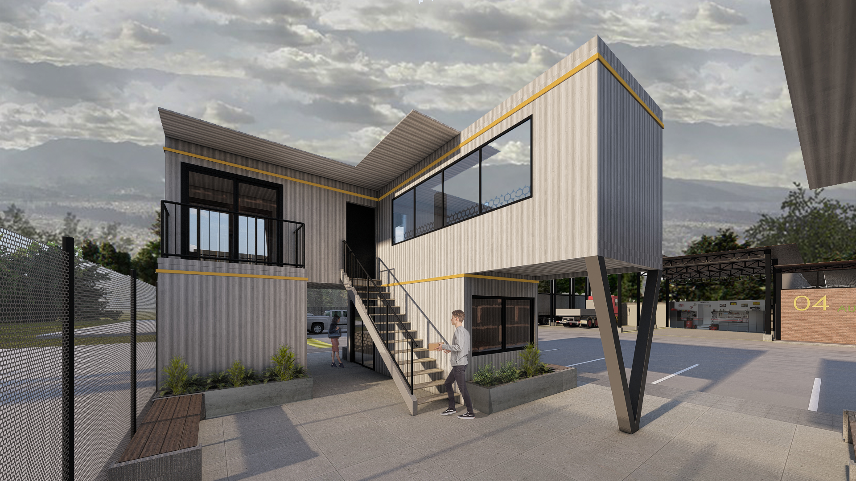
PROYECTOS
Mecánica Municipal, Existen informes de parte del Ministerio de Ambiente por el inadecuado manejo de los Aceites y otros elementos que se utilizan en la Actual Mecánica Municipal.
Se han realizado mejoras temporales en la actual edificación, pero como solución a la problemática se ha propuesto la construcción de un nuevo equipamiento ubicado en el sector Camal Municipal.

Slide 17
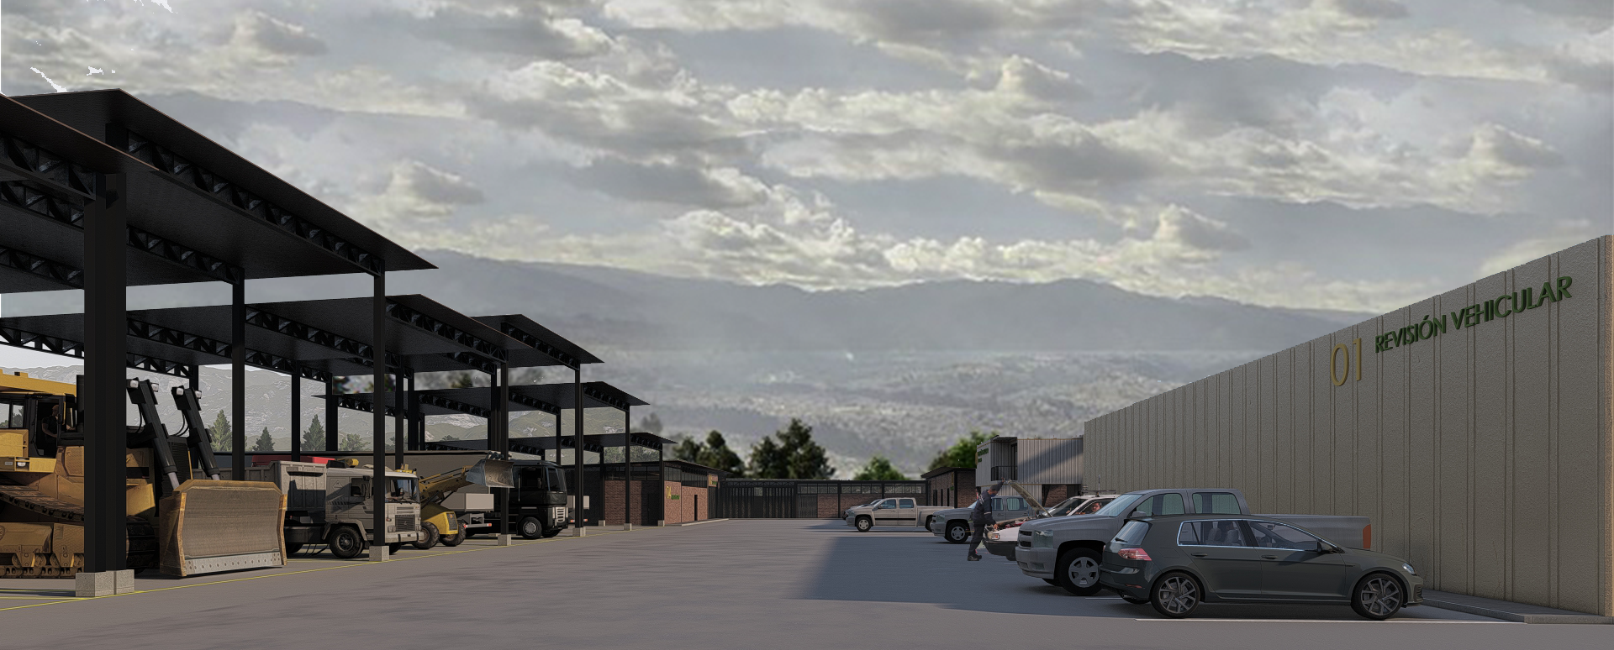
Proyecto integral que comprende estudios: Arquitectónico, Sanitario, Estructural, Eléctrico, de Suelos y Presupuesto.

Slide 18
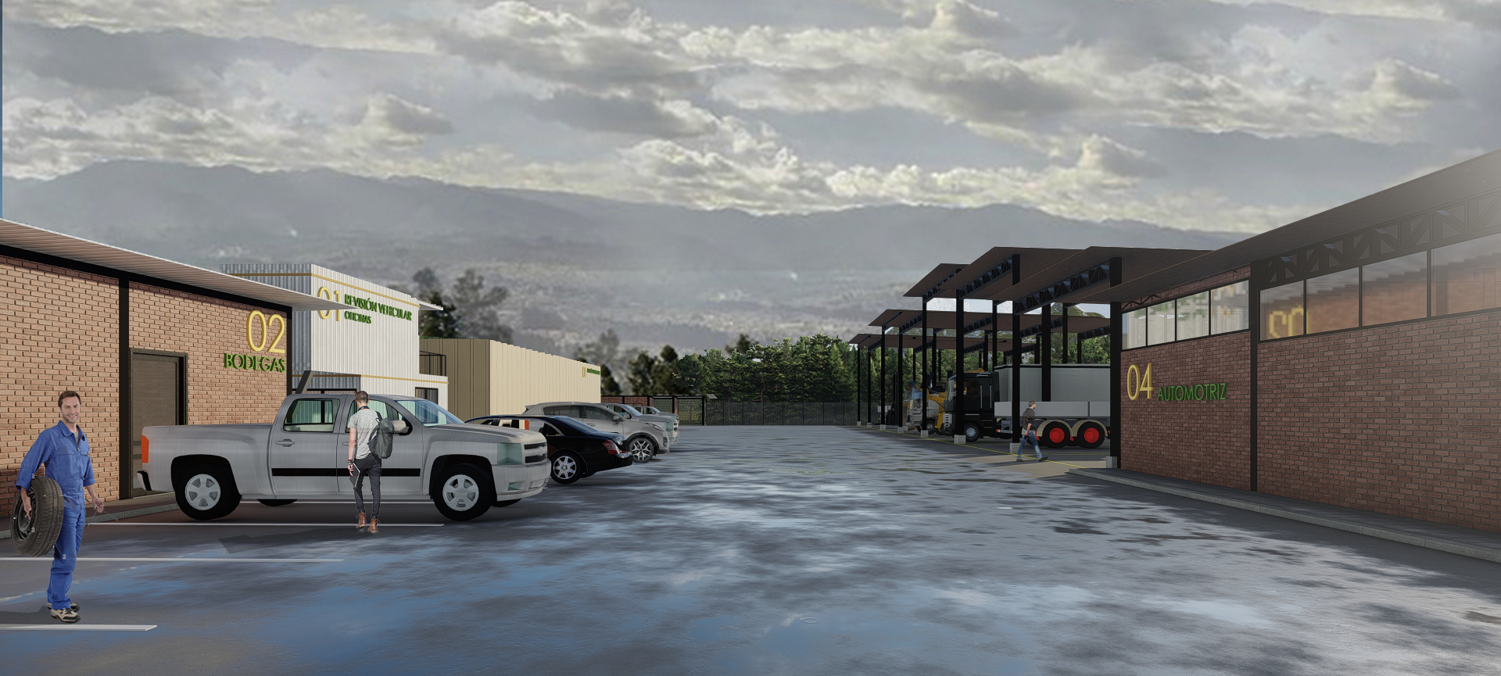
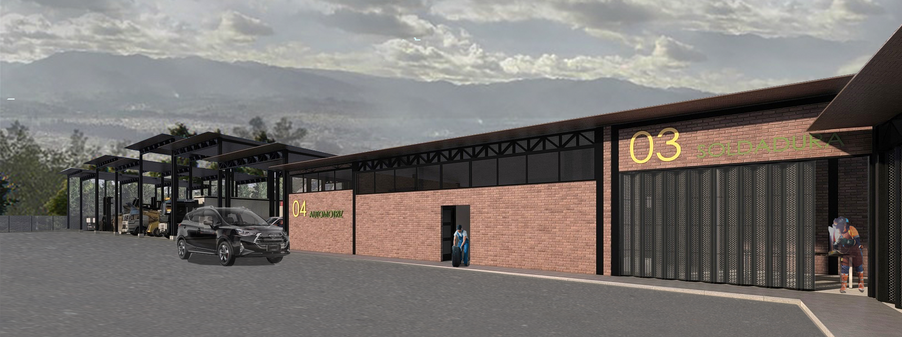
Mecánica Municipal, comprende el área de bodegas y soldadura que actualmente funciona en el terreno del antiguo IERAC. Permitiendo dejar habilitado el terreno que se encuentra en el Centro de La Ciudad para la utilización en otro proyecto que ayude al desarrollo de General Plaza.

Slide 19
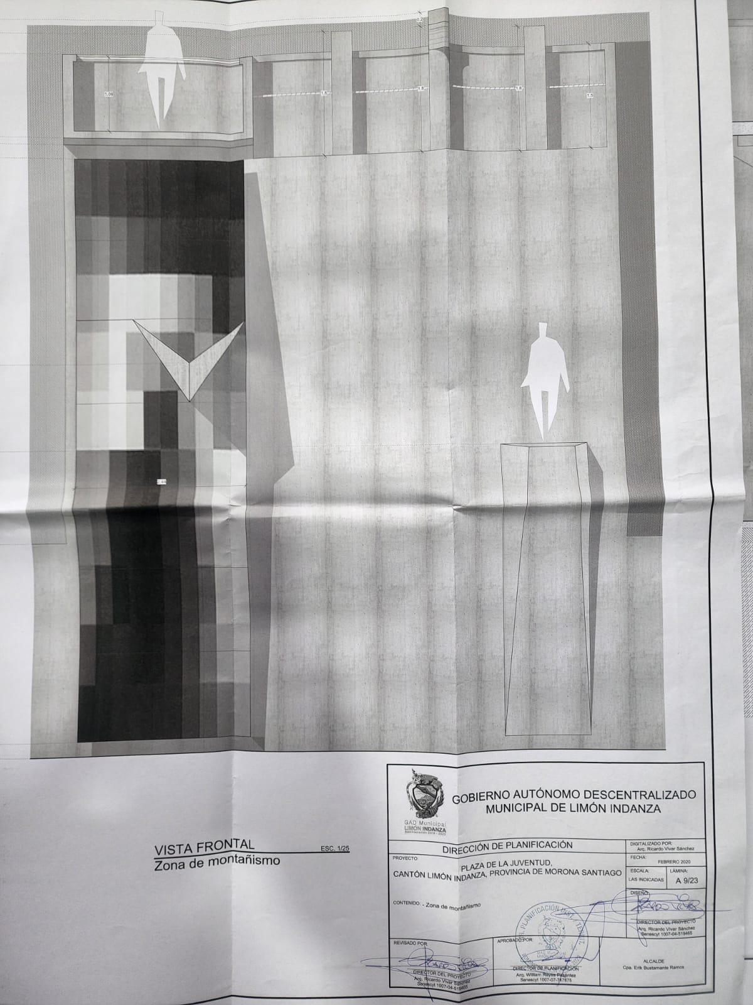
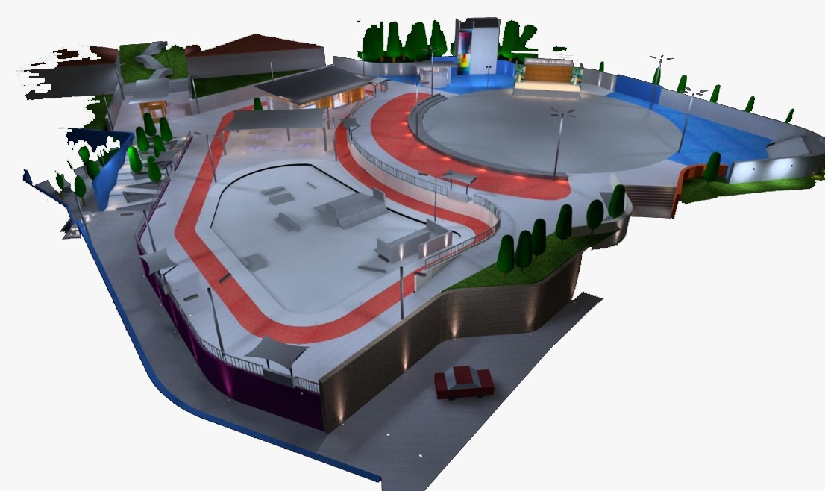
PROYECTOS
Plaza de La Juventud
Análisis del Proyecto que se recibió al inicio de Administración.
El diseño entregado al inicio de la administración carecía de áreas verdes y utilizaba el margen de protección del río con grandes muros de contención.

Slide 20
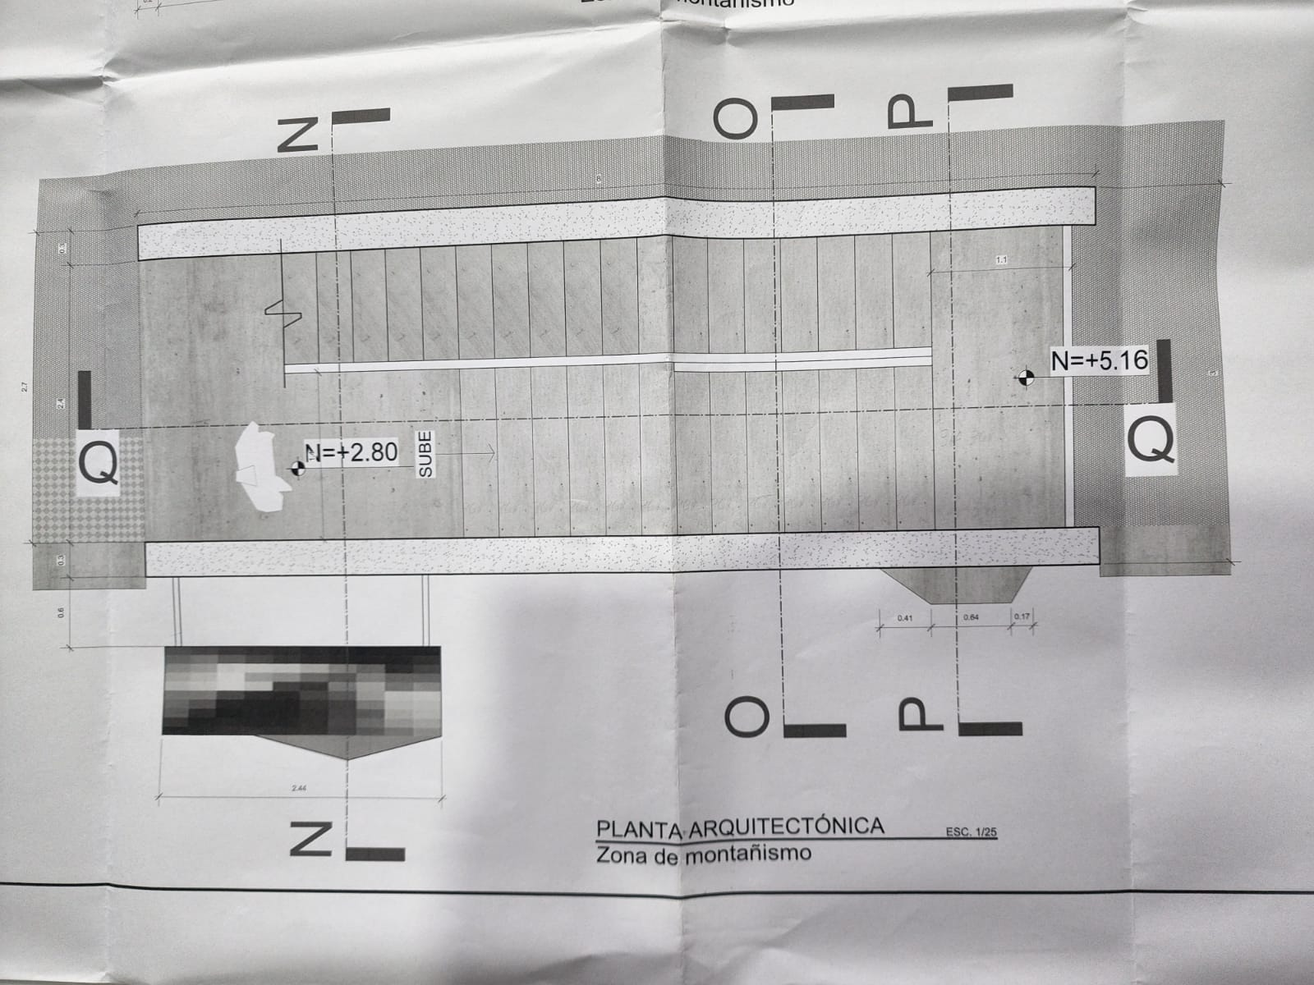
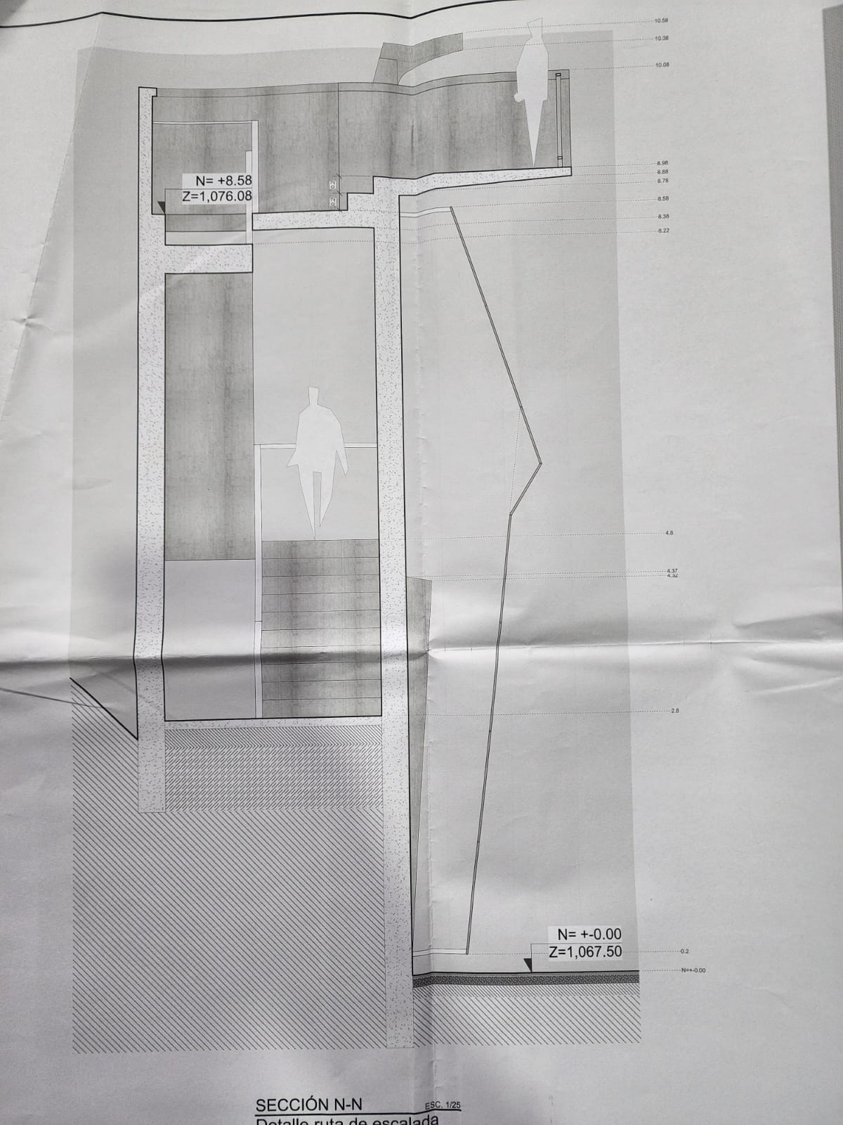
Láminas Arquitectónicas de la Plaza de la Juventud carecen de información esencial para la etapa constructiva, como detalles constructivos, dimensiones y tipos de materiales. Además no contaba con la socialización requerida con los jóvenes, y área de influencia inmediata.

Slide 21
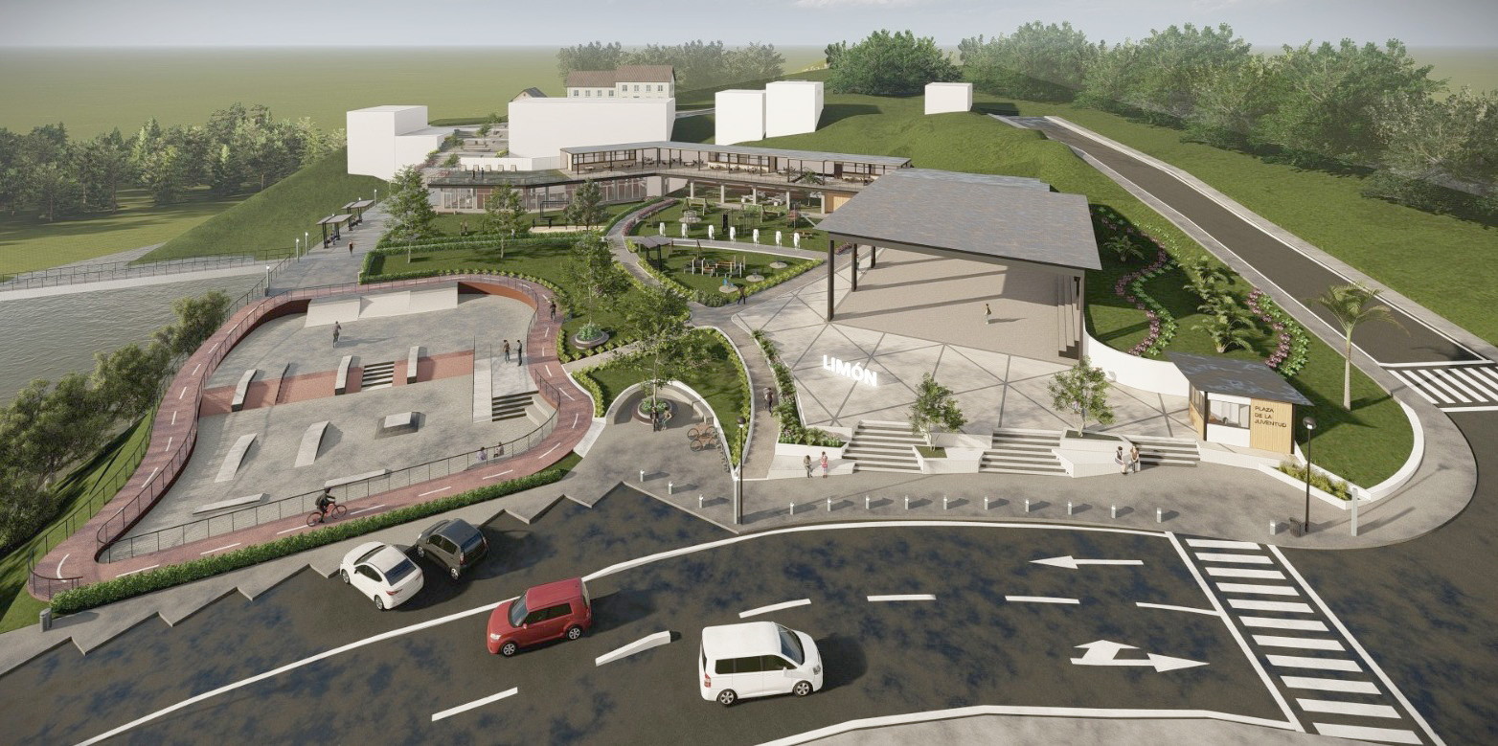
Propuesta Actual del PARQUE JEMPE, proyecto socializado con los jóvenes de General Plaza, para tomar las directrices de diseño.

Slide 22
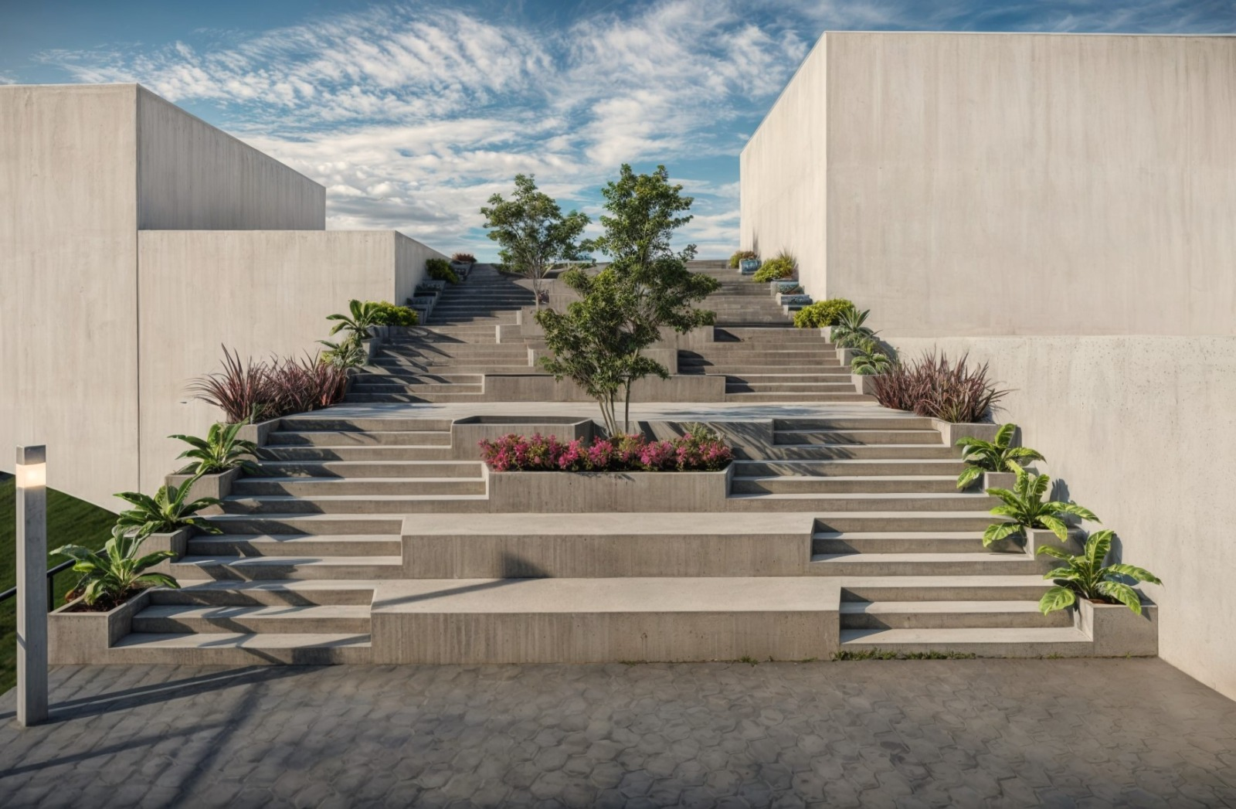
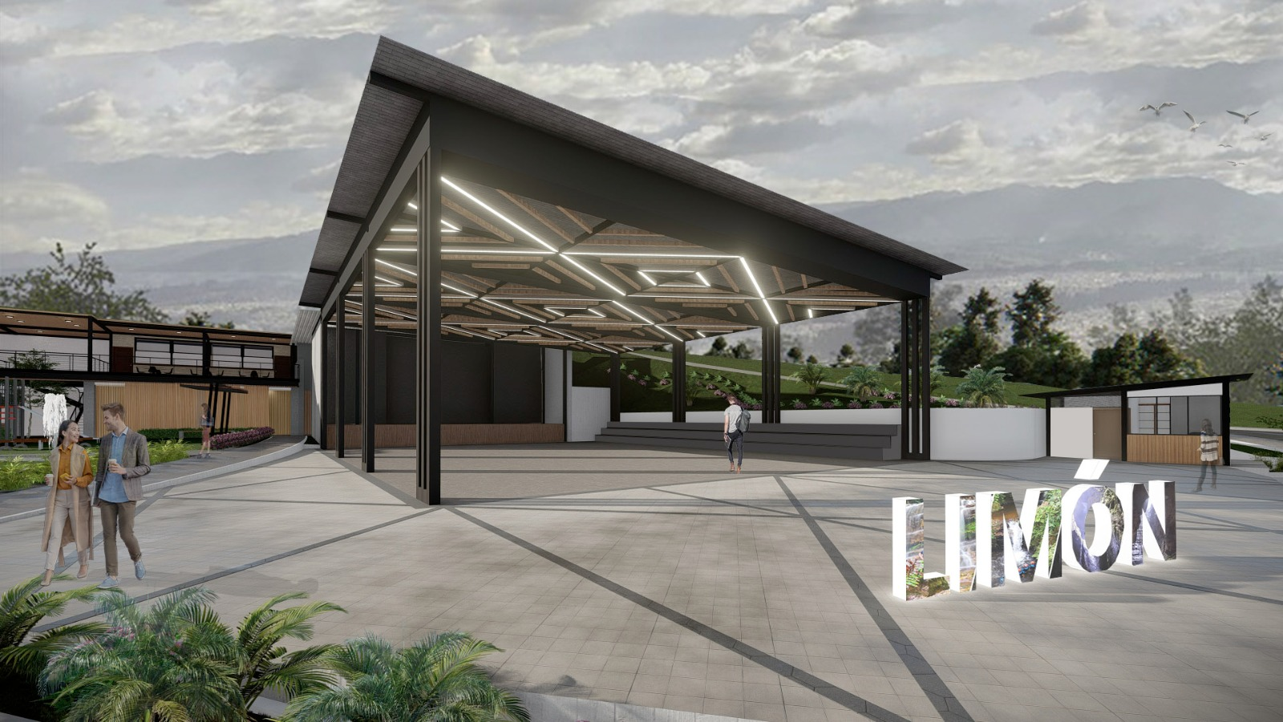
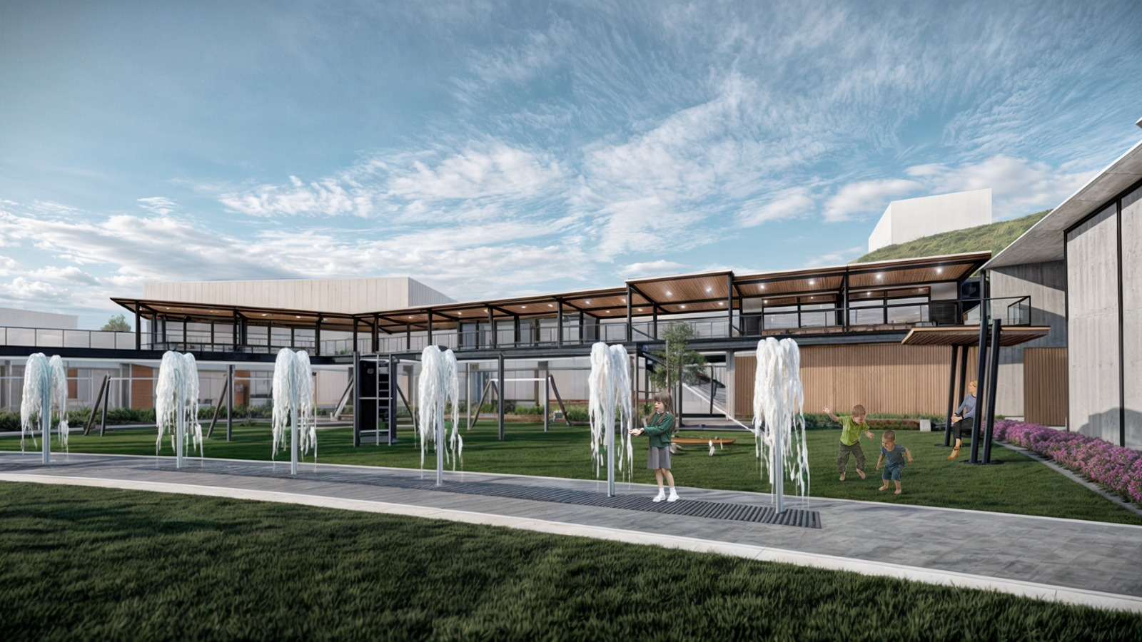
Proyecto integral con estudios: Arquitectónico, estructural, Sanitario, eléctrico, electrónico y Presupuesto.

Slide 23
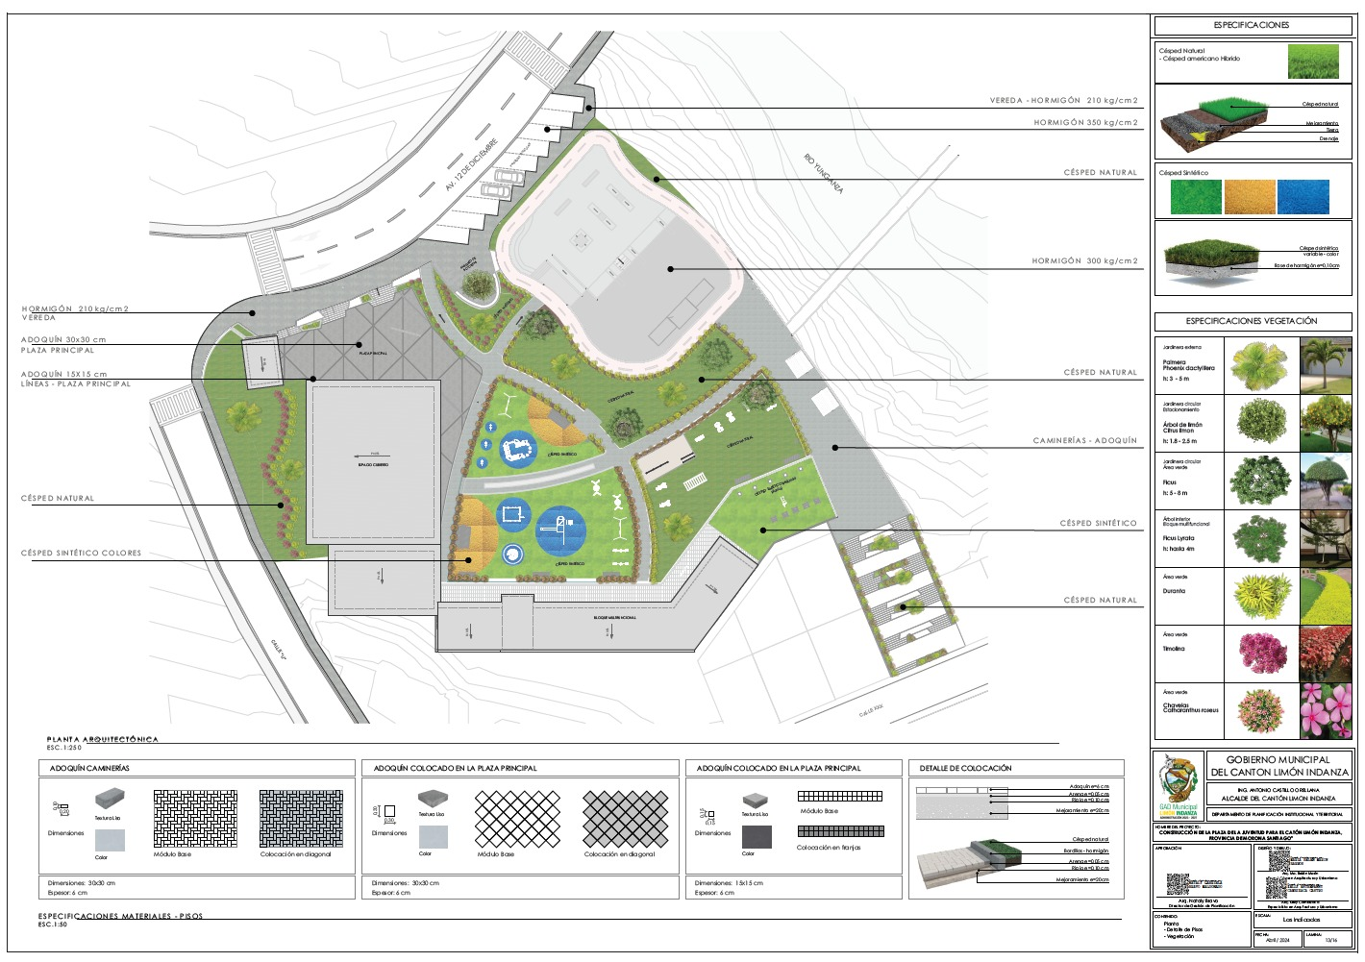
PARQUE JEMPE, ubicado en la Av. 12 de Diciembre y calle sin Nombre sector El Coliseo.
Muestra de Láminas que contiene detalles constructivos de cada espacio.

Slide 24
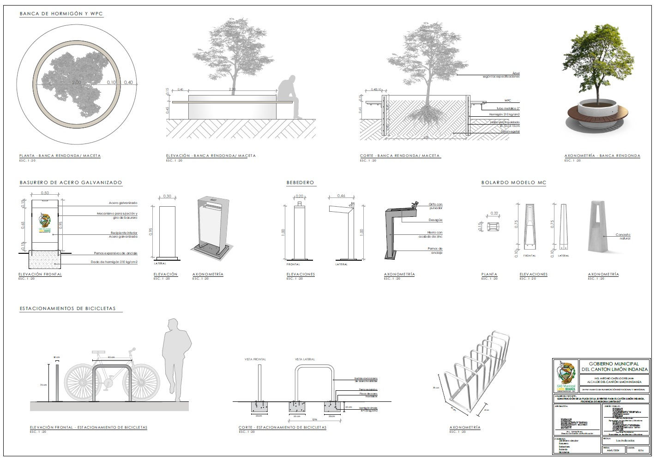
PARQUE JEMPE, Detalle de Mobiliario utilizado en el proyecto.

Slide 25
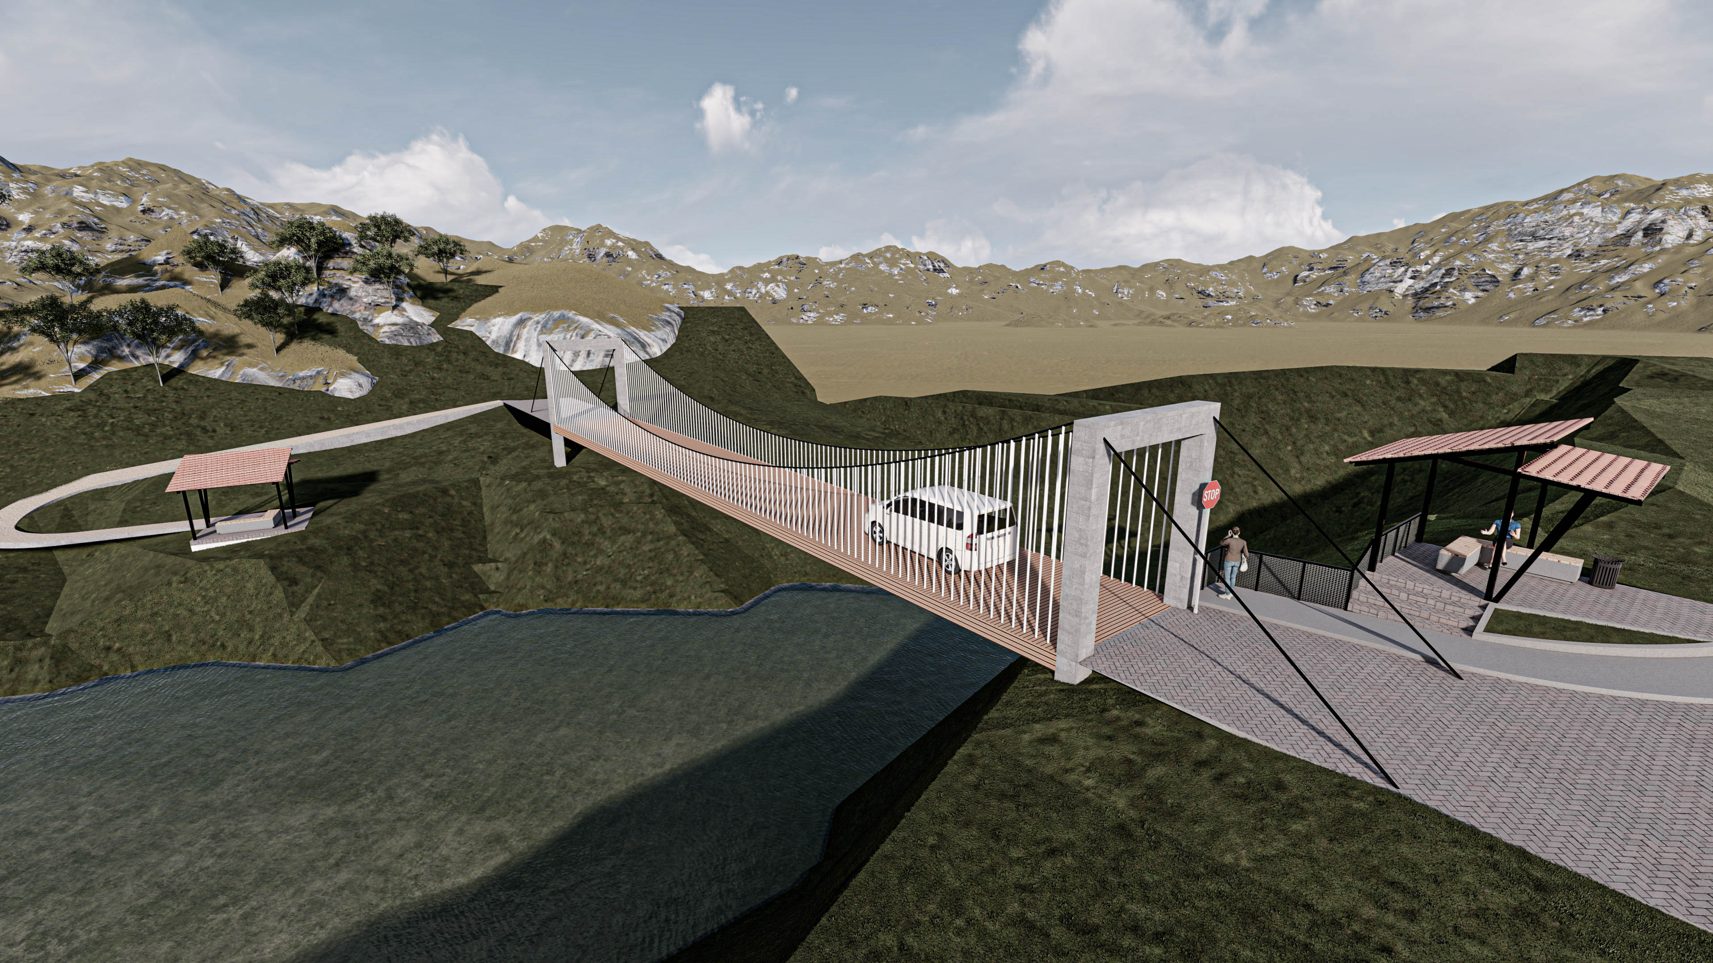
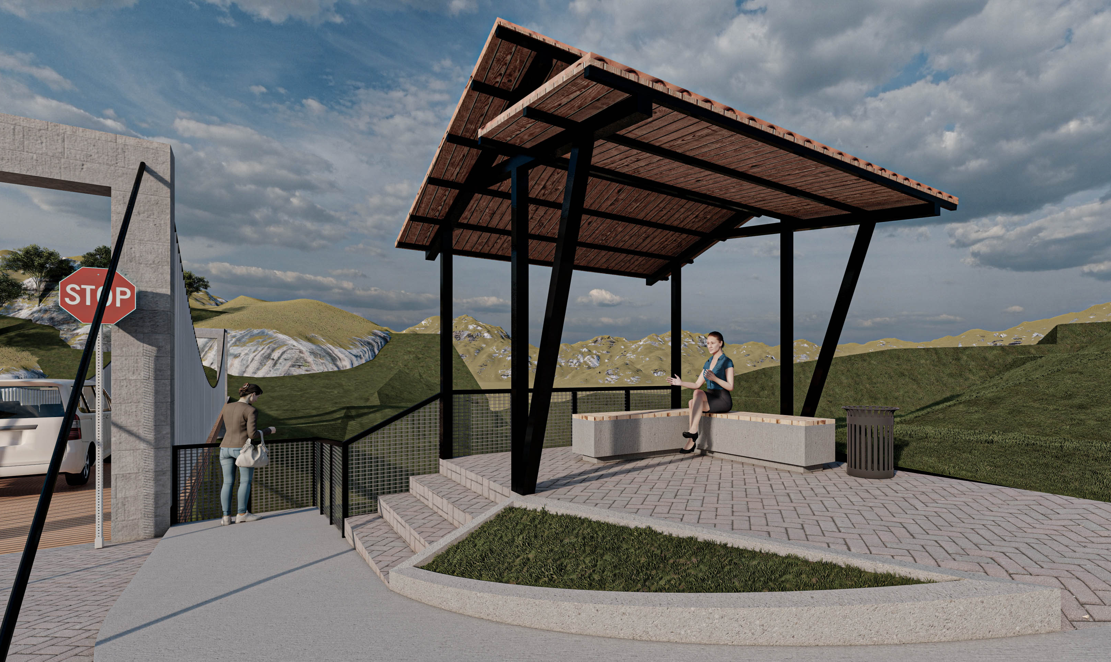
PROYECTOS
PUENTE COLGANTE SOBRE EL RIO YUNGANZA EN EL BARRIO EL PROGRESO PASO A SAN LUIS
Proyecto para la Gestión en La Embajada Japón, MONTO de inversión para el proyecto es de 93,985.58 dólares. FONDOS NO REEMBOLSABLES.

Slide 26
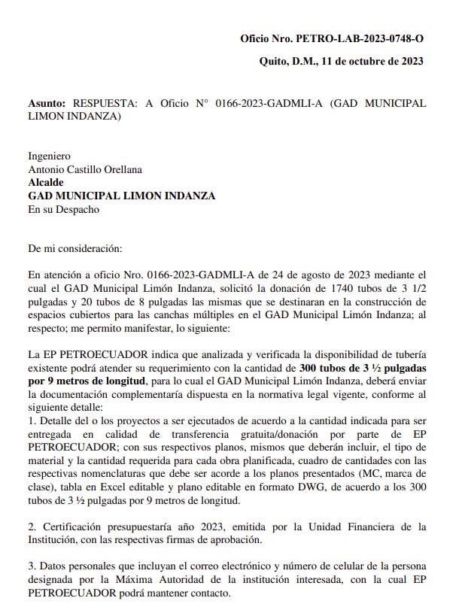
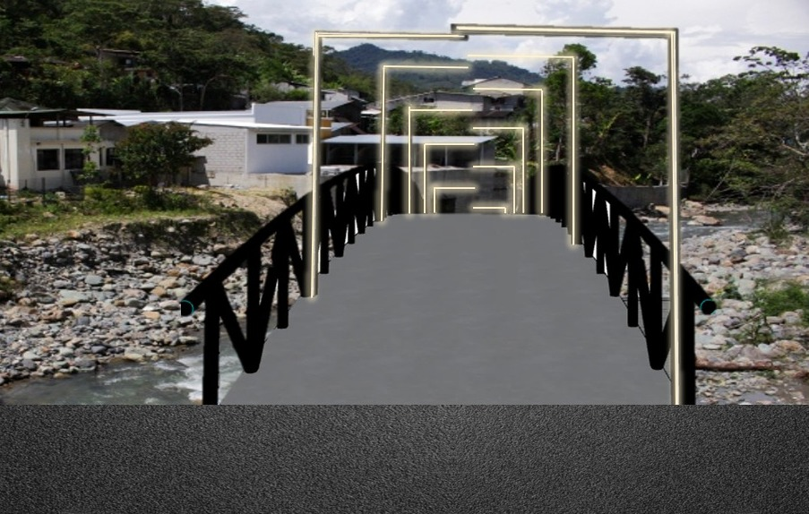
PROYECTOS
PUENTES PEATONALES GENERAL PLAZA.
Gestión de Donación de Tubos de Petróleo para la construcción de Puentes Peatonales

Slide 27
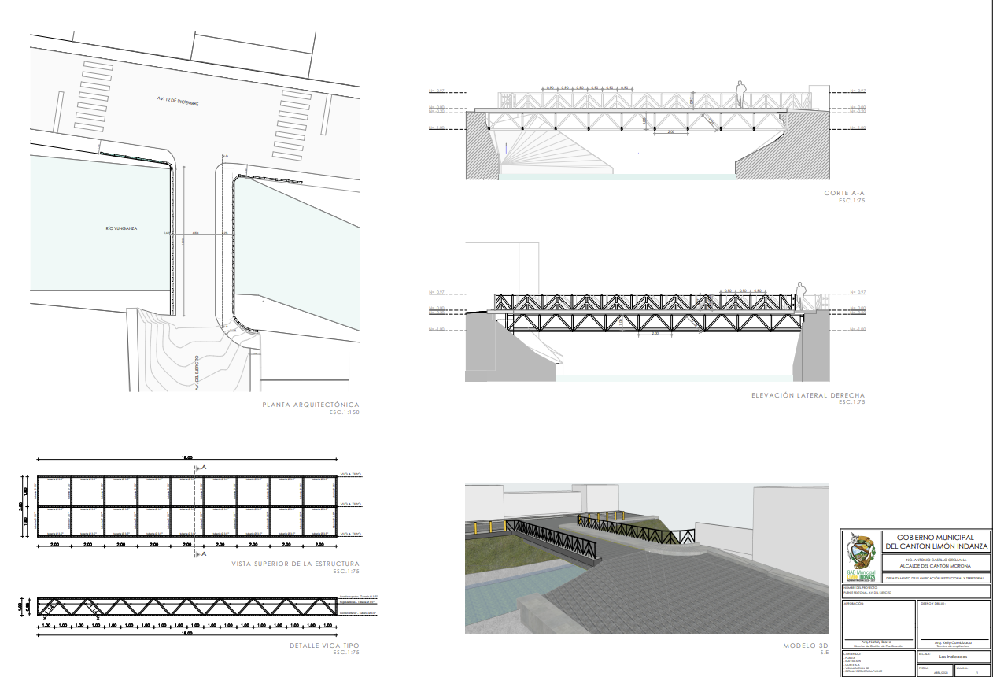
PROYECTOS
PUENTES PEATONALES GENERAL PLAZA.
Diseño de Puentes Peatonales sobre el Río Yunganza:
sector Av. del Ejército – Av. 12 de Diciembre.
Sector CDI Los Enanitos –
Calle Sin Nombre

Slide 28
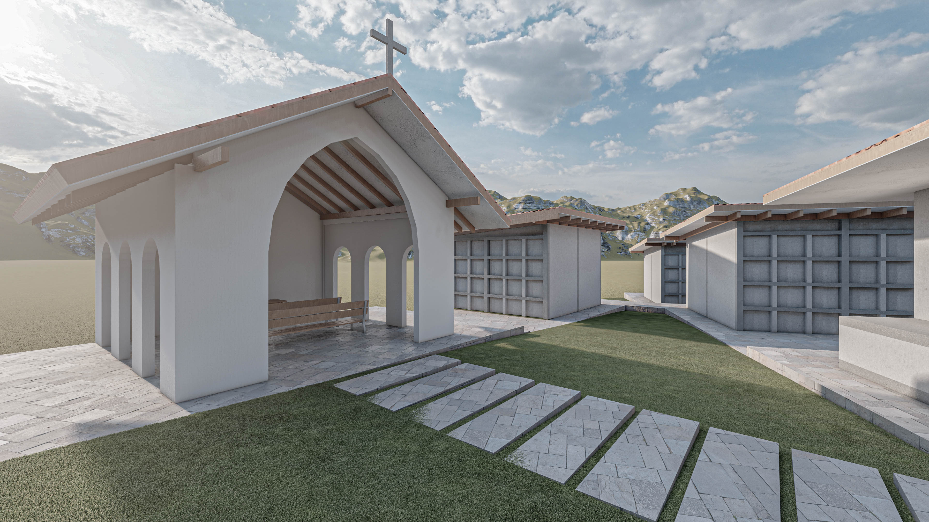
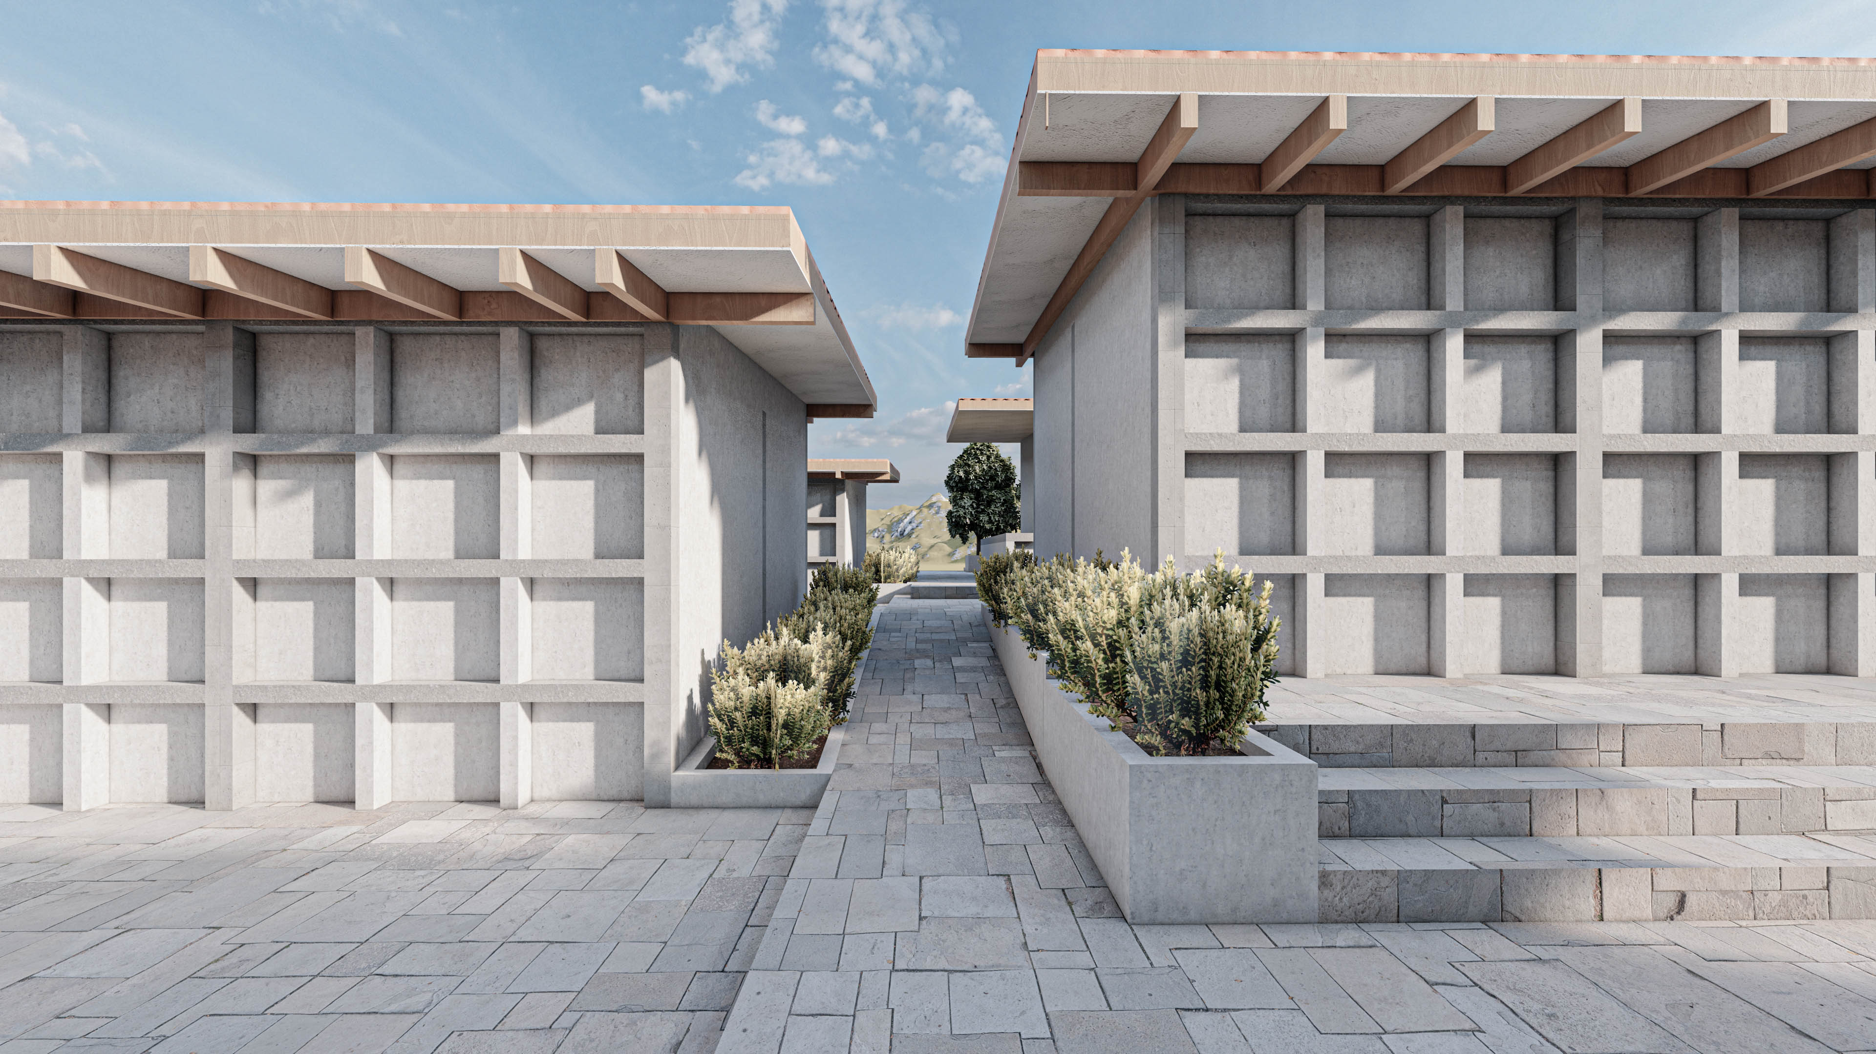
PROYECTOS
Diseño Arquitectónico para el Cementerio de Yunganza, Proyecto Construcción de Bóvedas.

Slide 29
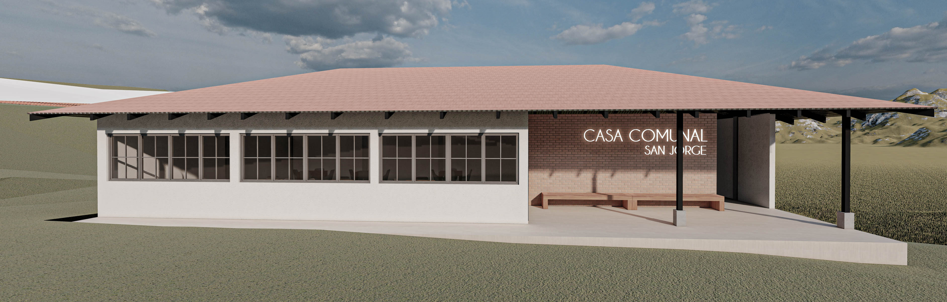
PROYECTOS
Diseño Casa Comunal de la comunidad San Jorge

Slide 30
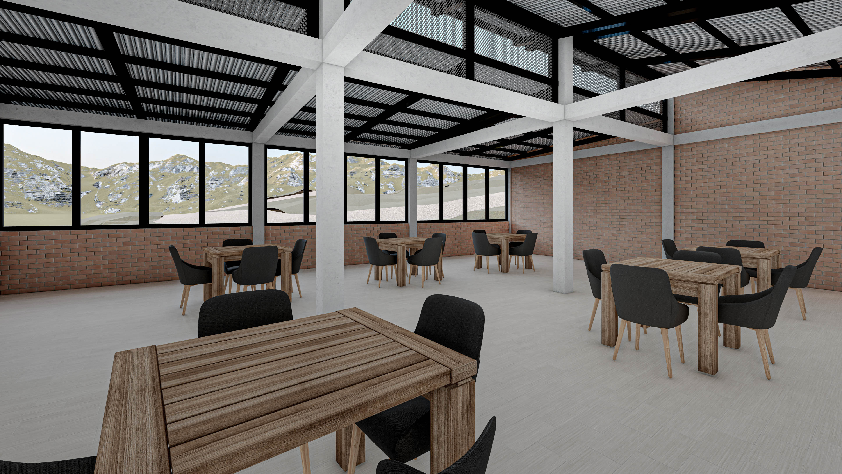
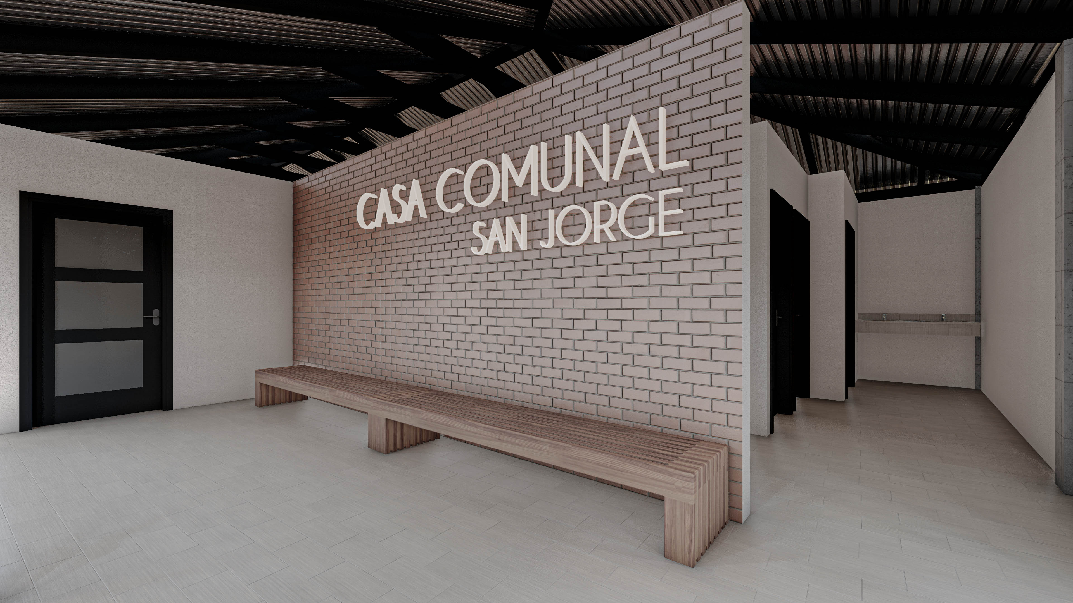
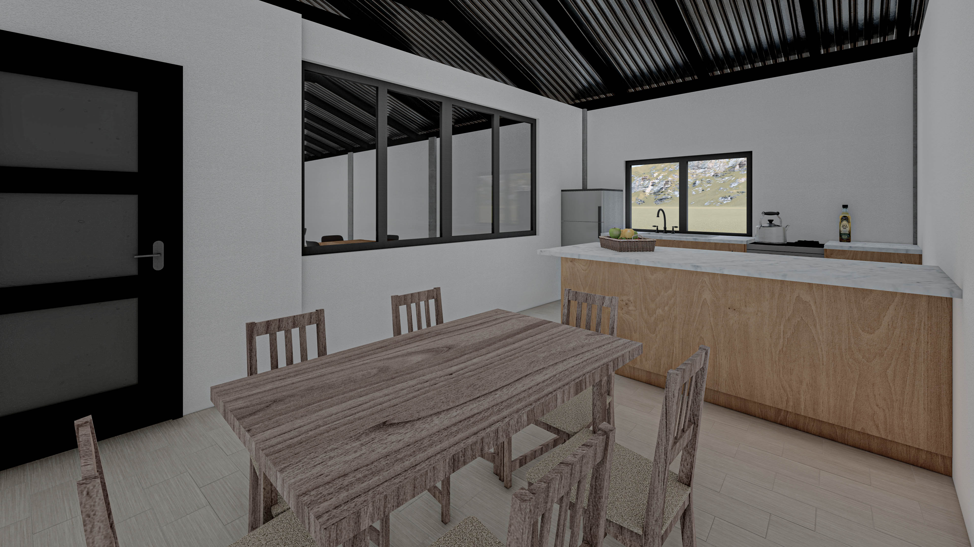
Propuesta arquitectónica que responde a las necesidades de la comunidad de San Jorge, Visita técnica, levantamiento topográfico y Diseño.

Slide 31
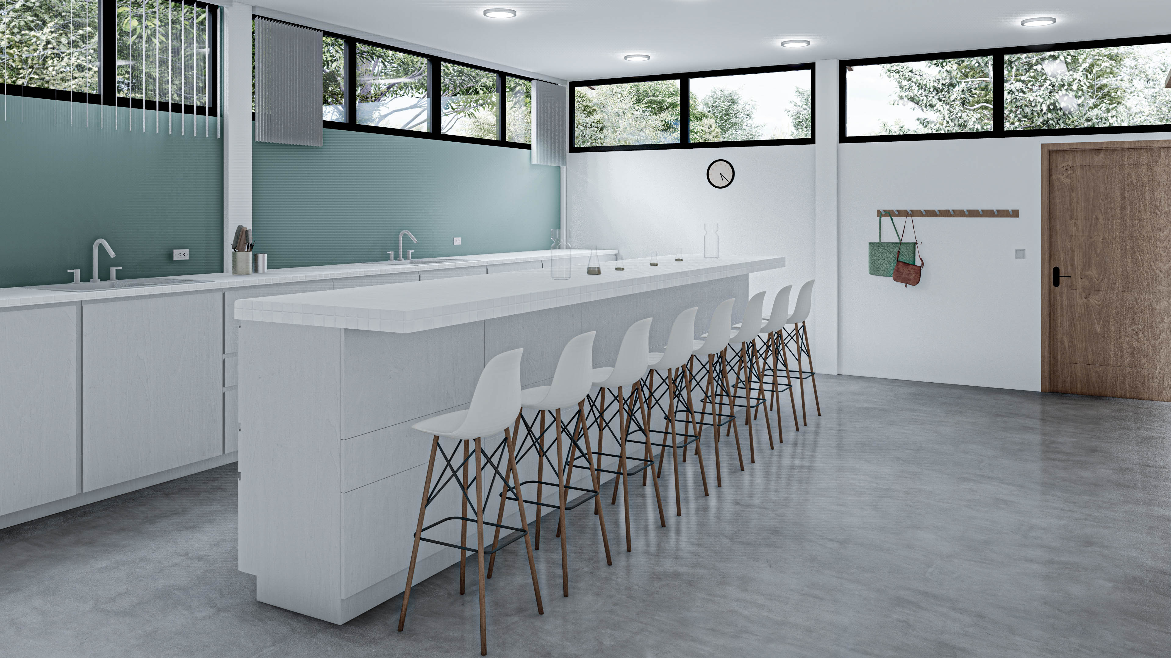
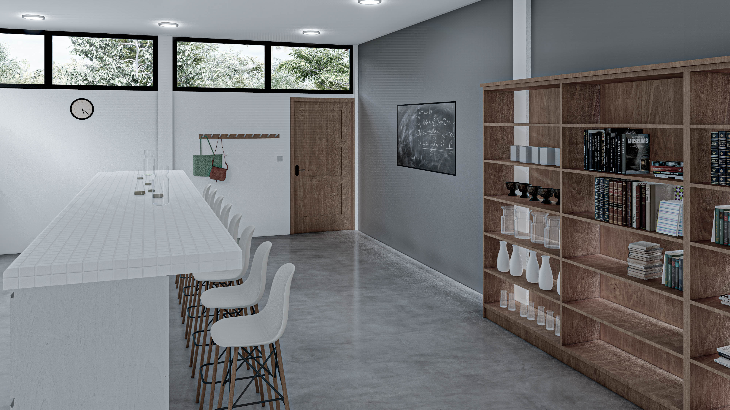
PROYECTOS
Diseño Arquitectónico, para la construcción de un Laboratorio en Yunganza.
Apoyo a la comunidad Yunganza con el diseño para el proyecto que se lleva con conjuntamente con la Universidad Saint Johns

Slide 32
Centro Comercial Norte
Estado de la construcción al inicio de la gestión, al asumir la Administración de la Obra se busco soluciones a varios problemas que se presentaron como: no se establecía la ubicación de la cisterna en el proyecto, se reformo el ancho de graderío de la calle Quito a la Plaza para mejorar la circulación hacia las casas adyacentes, se amplió el ancho de vías de 4.5m de un carril a circulación vehicular de 2 carriles, la colocación de cielo Razo en la planta alta que no contemplaba el proyecto, todas las ventanas eran fijas no permitía el ingreso de ventilación a la edificación.

Slide 33
Centro Comercial Norte
Firma de Contrato un Complementario para mejorar el funcionamiento de la edificación, Desarrollo de un Plan de Manejo del Centro Comercial y Creación de la Ordenanza que Regula el Funcionamiento del Centro Comercial.

Slide 34
ILUMINACIÓN DEL PARQUE CENTRAL
Trabajando en el Embellecimiento de la cabecera Cantonal.

Slide 35
PLANIFICACION
Proceso de Presupuesto Participativo en todas las Parroquias de Limón Indanza.
Se realizaron reuniones en las cabeceras Parroquiales y en el Área Urbana de Limón Indanza, para el levantamiento de información de los requerimientos de la ciudadanía y la Priorización de Obras.

Slide 36
PLANIFICACION
Desarrollo de la Etapa Preparatoria e Inicio de la Etapa de Diagnóstico del Plan de Ordenamiento Territorial
Realización del PLAN OPERATIVO ANUAL
Conjunto con a Dirección Financiera se Desarrollo el Pack 2024

Slide 39
PLANIFICACION
El Plan Anual de Contrataciones desarrollado hasta finales del año 2023 contempla:
Compra de buseta para el Centro Gerontológico.
Implementación de Señalética Vertical para mejorar la circulación vehicular en General Plaza.
Estudios para el Plan de Movilidad.
Plan de Seguridad para Limón Indanza.
EL DEPARTAMENTO DE PLANIFICACION CONTINUA TRABAJANDO PARA CONSEGUIR CAMBIOS
SIGNIFICATIVOS PARA LIMON INDANZA!

